Slide 1



Årsmøte 6.juli 2024
Djupvika hyttevel 2024

Slide 2
Saksliste
Godkjenning av innkalling og saksliste
Styrets årsberetning
Regnskap og budsjett samt fastsettelse av neste års kontingent
Behandling av innkomne saker og saker til orientering
Valg i henhold til vedtektenes § 9.1
Eventuelt

Slide 3
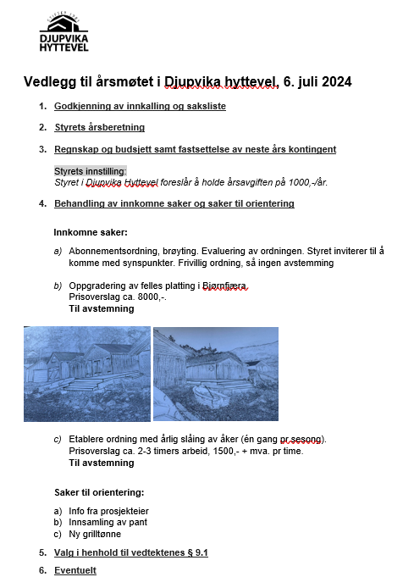
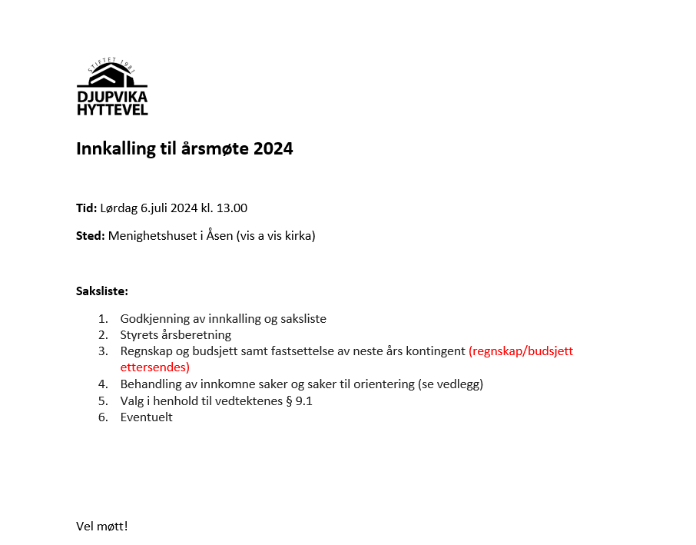
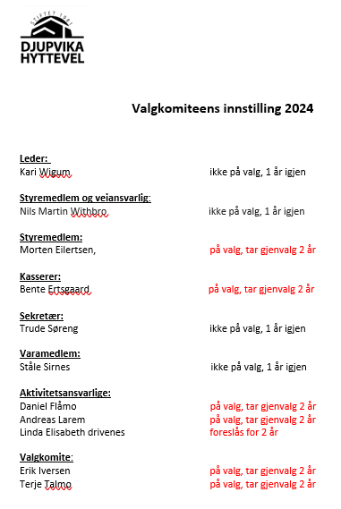
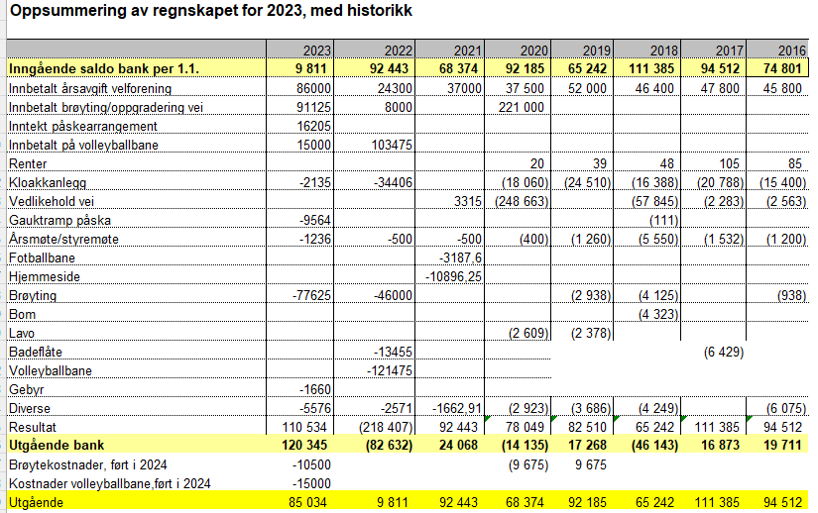
Godkjenning av innkalling og saksliste

Slide 4
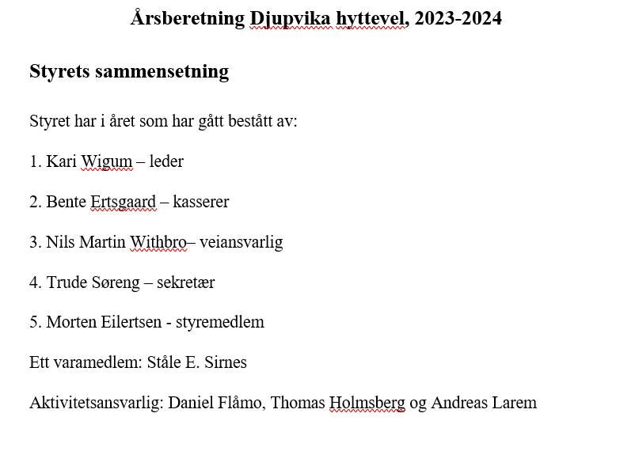
Styrets årsberetning

Slide 5
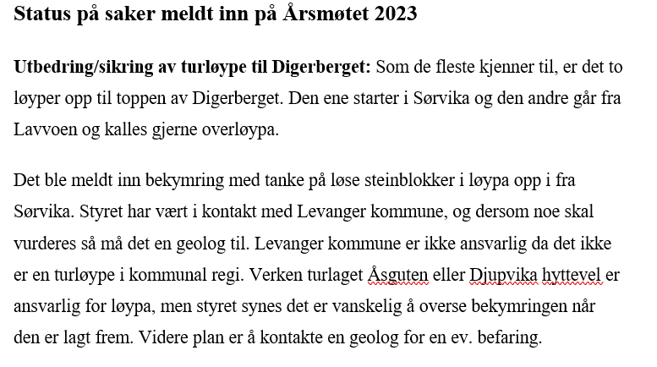

Slide 6
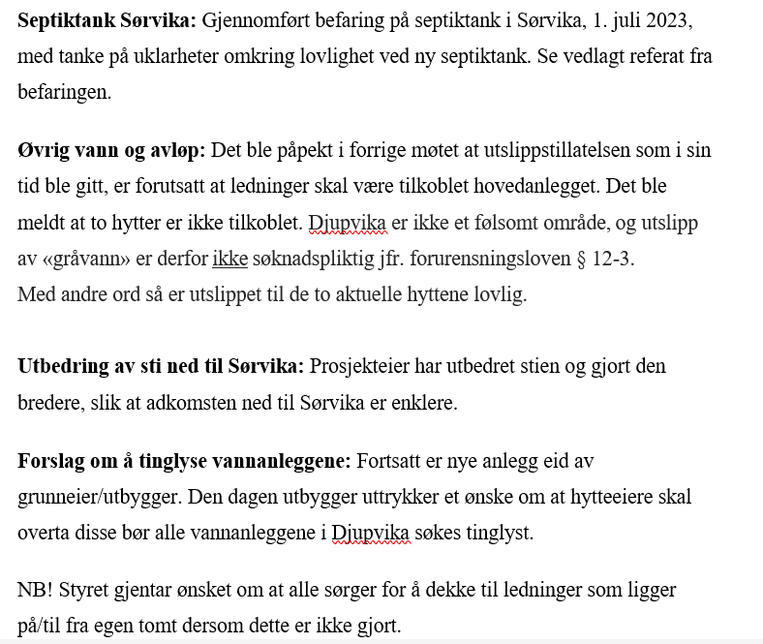

Slide 7
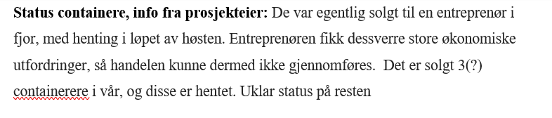
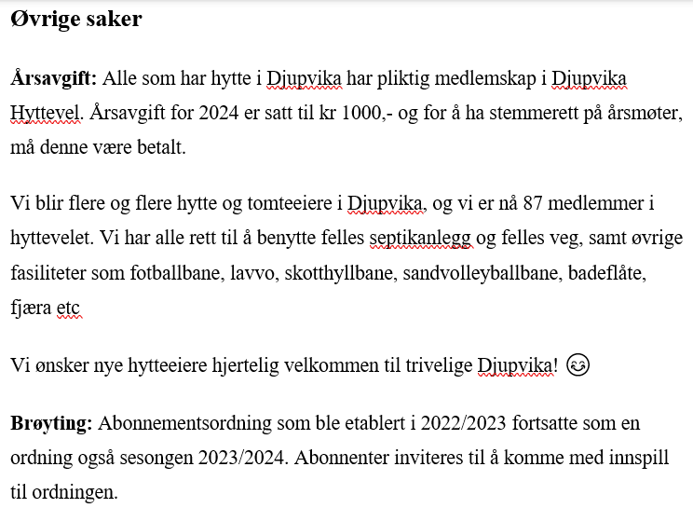

Slide 8
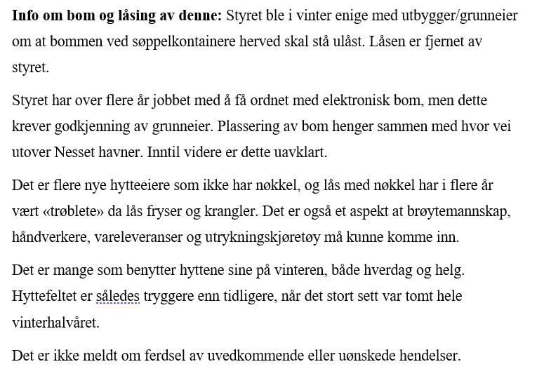

Slide 9
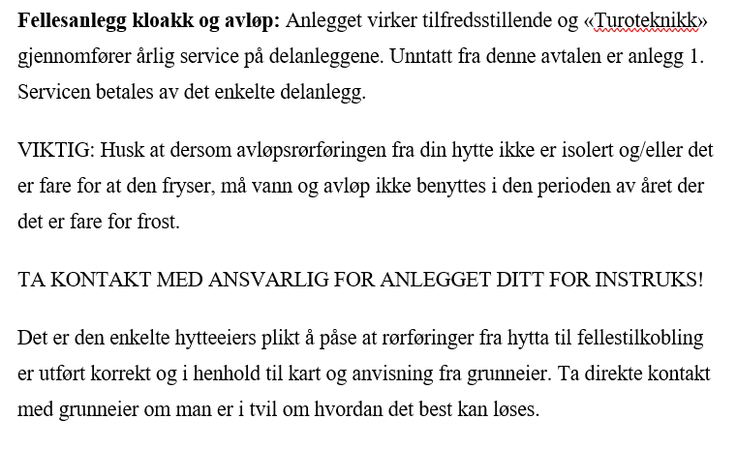

Slide 10
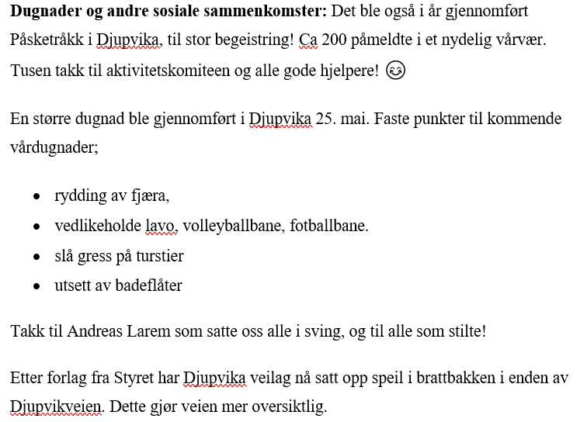

Slide 11

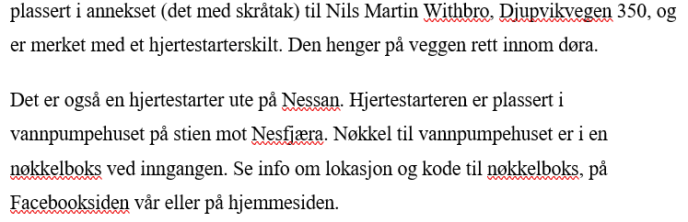

Slide 12
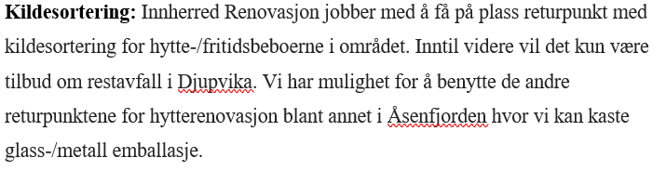
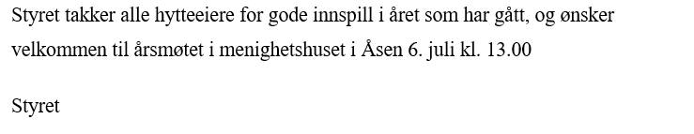
(Info om Facebookgrupper og hjemmeside)

Slide 13
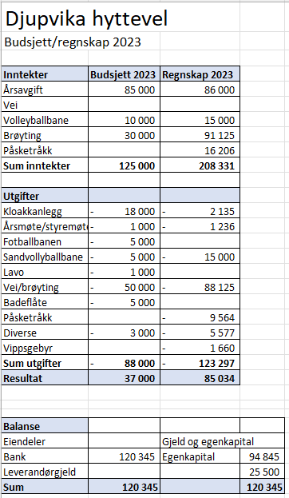
3. Regnskap og budsjett

Slide 14
3. Regnskap og budsjett
Oppsummering av regnskapet for 2023, med historikk
 | 2023 | 2022 | 2021 | 2020 | 2019 | 2018 | 2017 | 2016
Inngående saldo bank per 1.1. | 9 811 | 92 443 | 68 374 | 92 185 | 65 242 | 111 385 | 94 512 | 74 801
Innbetalt årsavgift velforening | 86000 | 24300 | 37000 | 37 500 | 52 000 | 46 400 | 47 800 | 45 800
Innbetalt brøyting/oppgradering vei | 91125 | 8000 |  | 221 000
Inntekt påskearrangement | 16205
Innbetalt på volleyballbane | 15000 | 103475
Renter |  |  |  | 20 | 39 | 48 | 105 | 85
Kloakkanlegg | -2135 | -34406 |  | (18 060) | (24 510) | (16 388) | (20 788) | (15 400)
Vedlikehold vei |  |  | 3315 | (248 663) |  | (57 845) | (2 283) | (2 563)
Gauktramp påska | -9564 |  |  |  |  | (111)
Årsmøte/styremøte | -1236 | -500 | -500 | (400) | (1 260) | (5 550) | (1 532) | (1 200)
Fotballbane |  |  | -3187,6
Hjemmeside |  |  | -10896,25
Brøyting | -77625 | -46000 |  |  | (2 938) | (4 125) |  | (938)
Bom |  |  |  |  |  | (4 323)
Lavo |  |  |  | (2 609) | (2 378)
Badeflåte |  | -13455 |  |  |  |  | (6 429)
Volleyballbane |  | -121475
Gebyr | -1660
Diverse | -5576 | -2571 | -1662,91 | (2 923) | (3 686) | (4 249) |  | (6 075)
Resultat | 110 534 | (218 407) | 92 443 | 78 049 | 82 510 | 65 242 | 111 385 | 94 512
Utgående bank | 120 345 | (82 632) | 24 068 | (14 135) | 17 268 | (46 143) | 16 873 | 19 711
Brøytekostnader, ført i 2024 | -10500 |  |  | (9 675) | 9 675
Kostnader volleyballbane,ført i 2024 | -15000
Utgående | 85 034 | 9 811 | 92 443 | 68 374 | 92 185 | 65 242 | 111 385 | 94 512

Slide 15
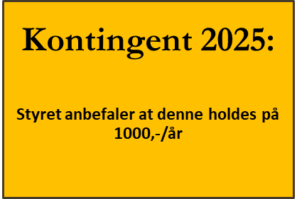
Budsjett 2024
Inntekter | Budsjett 2024
Årsavgift | 85 000
Vei
Volleyballbane | 12 500
Brøyting | 80 000
Påsketråkk | 15 000
Sum inntekter | 192 500
Utgifter
Årsmøte/styremøte | - 1 500
Fotballbanen | - 5 000
Sandvollyballbane | - 40 000
Lavo | - 1 000
Vei/brøyting | - 100 000
Badeflåte/platting | - 20 000
Påsketråkk | - 10 000
Diverse | - 3 000
Vippsgebyr | - 2 000
Sum utgifter | - 182 500
Resultat | 10 000

Slide 16
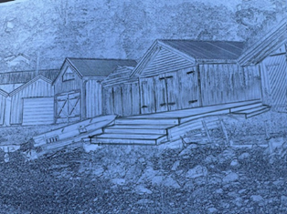
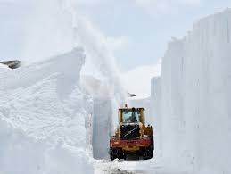

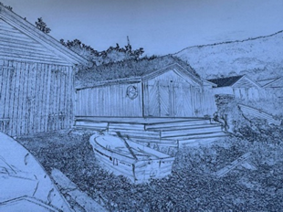
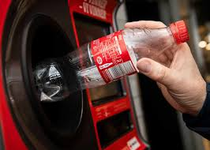
Behandling av innkomne saker og saker til orientering

Slide 17
Innkomne saker a) Evaluering av abonnementsordning brøyting
Status sesongen 2023/2024:
Totalt kjørt 15 turer. 4 av disse dekkes av Djuvika hyttevel (jul og vinterferie)
Ingen innspill fra entreprenør. Han håper han kan ta på seg dette også kommende vinter
Ingen tilbakemeldinger mottatt fra abonnenter.
Ingen avstemming
Abonnement 1: 21 stk
Abonnement 2: 14 stk
Abonnement 1: 120 ,- /tur ekskl. mva
Abonnement 2: i tillegg 120,-/tur ekskl. mva

Slide 18
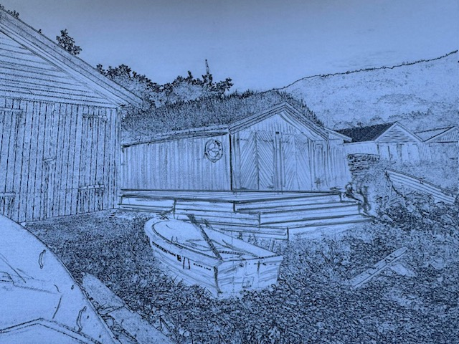
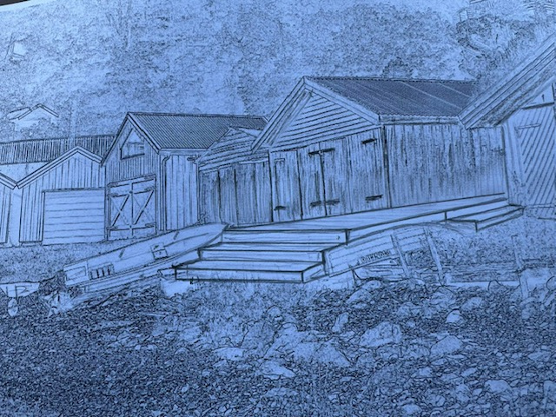
Innkomne saker b) Oppgradering av platting i Bjørnfjæra
Generell opprusting
Forslag om å bl.a. fjerne gelender og lage trappesteg for flere sitteplasser.
Bjørn har sagt JA.
Nils Martin er prosjektleder, og tar med 4-5 stk til å hjelpe til.
Prisoverslag ca 8000,-
Årsmøtet stemmer

Slide 19
Innkomne saker c) Etablere ordning med at åkeren slås årlig
Den vokser voldsomt nå som det ikke har blitt klippet årlig på en stund. Bør settes i system for å unngå at det gror igjen.
Bjørn har sagt JA.
Andreas Haabeth kan ta på seg dette. Anslår at det vil ta 2-3 timer, kostnad 1500,- + mva/time.
Årsmøtet stemmer

Slide 20
Innkomne saker d) Forslag om vedtektsendringer
Strykes:
5.5 Medlemmer som ikke har betalt kontingent det siste år, blir automatisk slettet som medlem, og mister alle medlemsrettigheter inntil skyldig kontingent er betalt.
Tilføyes:
12.2 Medlemmer av Djupvika Hyttevel er forpliktet til å betale den årlige årsavgiften som fastsettes på årsmøtet.
12.3 Ved manglende betaling av årsavgift gjelder følgende prosedyre:
  Det sendes ut en purring 30 dager etter forfall 15. mars hvert år. Betalingsfrist på purring forfaller 15 april. Hvis betaling ikke er mottatt innen 15. april så sendes andre purring den 16. april med en betalingsfrist på 16. mai og med et purregebyr på 35,- (beløpet indeksreguleres). Dersom betaling ikke er mottatt innen 16 mai har styret fullmakt til å oversende kravet til inkasso uten ytterligere varsel til medlemmet. Medlemmet er ansvarlig for å dekke alle kostander forbundet med inndriving av utestående beløp inkludert purregebyr, inkassosalær og eventuelle rettslige kostander. Styret kan i særlige tilfeller innvilge betalingsutsettelse eller inngår nedbetalingsavtale med medlemmer som har midlertidige betalingsvansker.
Endres:
9.1 e. Vararepresentant, 2 års funksjonstid
Årsmøtet stemmer

Slide 21
Saker til orientering
  Info fra prosjekteier, Djupvika hyttefelt
  Innsamling av pant
    Styret mottok forslag fra hytteeier om at styret henvender seg til en humanitær organisasjon eller foreninger i nærheten om de kunne være interessert i å plassere ut større duk for innsamling av pant i Djupvika. Styret støtter forslaget og sendte henvendelse i mars måned til leder av IL Åsguten. Utlovet svar derfra er ikke mottatt. Styret har så langt ikke forslag om andre foreninger e.a. som kunne vært kontaktet.
  Ny grilltønne i Bjørnfjæra
    Den ene grilltønna hadde sett sine siste dager så ny er anskaffet fra Verdal fengsel. Takk Daniel!
  Grasrotandel
    Grasrotandelen er en ordning som gjør det mulig for spillere hos Norsk Tipping å gi 7 prosent av spillinnsatsen direkte til et lag eller en forening. Djupvika hyttevel kvalifiserer til dette, og søknad er sendt Brønnøysundregistrene.
    Inntekt fra Grasrotandel vil utelukkende gå til sosiale tiltak i Djupvika
    Velg hvem din Grasrotandel skal gå til når du tipper ☺

Slide 22
Valg i henhold til vedtektenes § 9.1
Valgkomiteens innstilling:
Verv | Sittende | På valg | Tar gjenvalg | Innstilt
Styreleder | Kari Wigum
Styremedlem og veiansvarlig | Nils Martin Withbro
Styremedlem | Morten Eilertsen | x | 2 år
Kasserer | Bente Ertsgaard | x | 2 år
Sekretær | Trude Søreng
Varamedlem | Ståle Sirnes
Aktivitetsansvarlig | Daniel Flaamo | x | 2 år
Aktivitetsansvarlig | Andreas Larem | x | 2 år
Aktivitetsansvarlig | Thomas Holmsberg | x |  | Linda Elisabeth Drivenes
Valgkomité | Terje Talmo | x | 2 år
Valgkomité | Erik Iversen | x | 2 år
Benkeforslag?

Slide 23
Eventuelt

